Slide 1
気になったニュース ARグラス

Slide 2
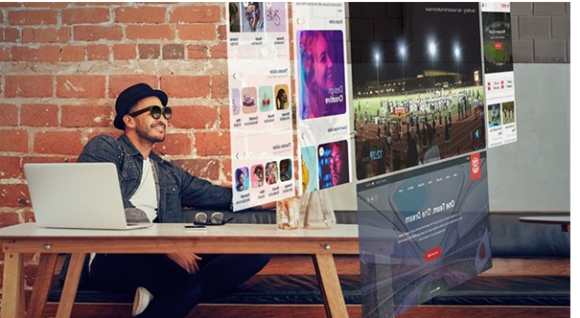
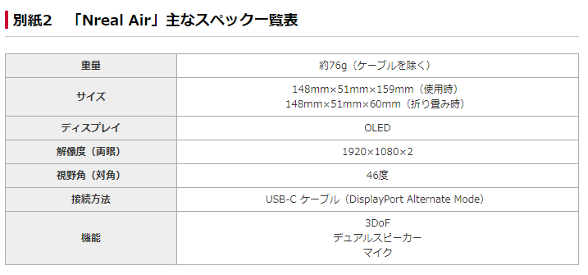
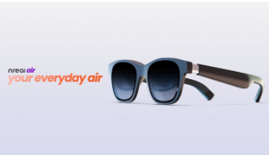
ARグラス「Nreal Air」を発売 -約76gで130インチの大画面を実現。日常使いが可能なメガネ型ウェアラブルデバイス- ＜2021年10月1日＞
株式会社NTTドコモは、Nreal Ltd.が開発した、約76gの軽量かつコンパクトなデザインが特長のARグラス
「Nreal Air（エンリアル エアー）」を、2021年12月に発売いたします。
「Nreal Air」は、小型・軽量を極限まで追求したARグラスです。
約76gの軽量かつコンパクトなデザインを実現したことで、手軽に持ち運びができ、
長時間の使用でも快適にご利用いただけます。
また、日常に溶け込む違和感のないデザインに仕上げたことで、プライベートだけでなくビジネスシーンなど、幅広くご使用いただけます。
「Nreal Air」は対応するスマートフォンなどと接続し、「ミラーリングモード」を使用することで、
動画やWEBブラウザなどのコンテンツを、130インチの大画面でお楽しみいただけます。 加えて、対象となる一部のAndroidTMスマートフォンについては、ARグラス内に生み出される仮想3次元空間上において、
複数のコンテンツを同時に映し出す「MR Space」機能もご利用いただけ、
「動画を見ながら友人とコミュニケーション」といったマルチタスクを効率的にお楽しみいただくことが可能です。
また、ディスプレイがシースルー構造となっているため、装着時も周囲の状況を確認でき、
動画や画像を視聴しながら、両手を使った作業などを行うことも可能です。
別紙1 「Nreal Air」の主な特長
■特長
サングラスのように、いつでもどこでも手軽に使用可能
コンテンツは130インチの大画面で表示でき、豪華で迫力ある体験が可能
ディスプレイはシースルー構造で、装着時も常に周囲の状況を確認可能
他人に覗き込まれることなく、自分だけの画面として使用可能
複数コンテンツを同時に映し出す専用アプリで、マルチタスクに対応（MRモード）
動画／画像を視聴しながら、両手を使った作業を行うことも可能
より多くの方に、様々なシーンでご利用いただくためのアクセサリーを付属
※対応OSは iOSとAndroid(一部の機種）
https://www.nttdocomo.co.jp/info/news_release/2021/10/01_00.html

Slide 3
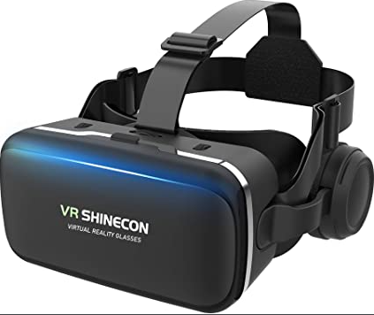
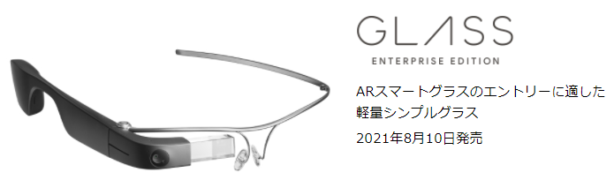
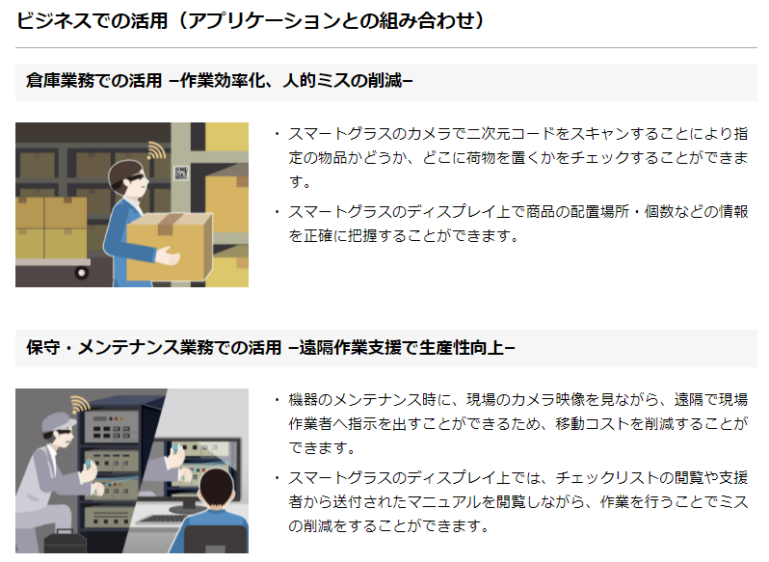
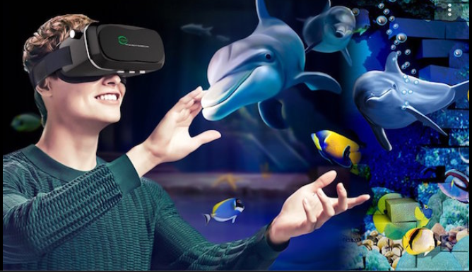
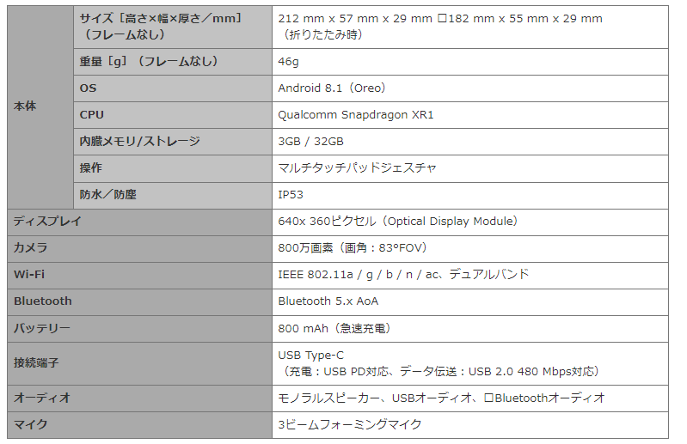
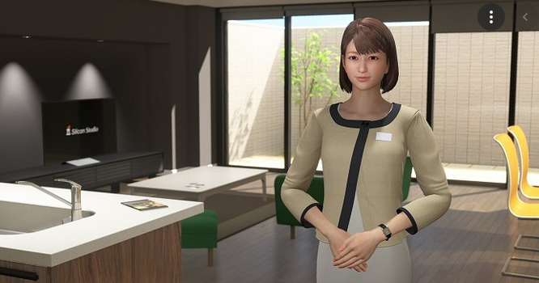
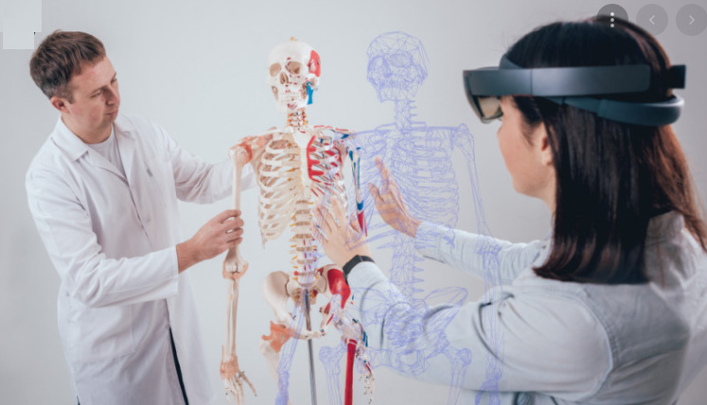
既存のスマートグラス、VRグラスとの違い
200 ～ 600 g
ゲーム用途
ビジネス用途（不動産内見、医療関係）
https://www.nttdocomo.co.jp/biz/product/xr/googleglass/
https://www.dospara.co.jp/5info/cts_str_peri_vr

Slide 4
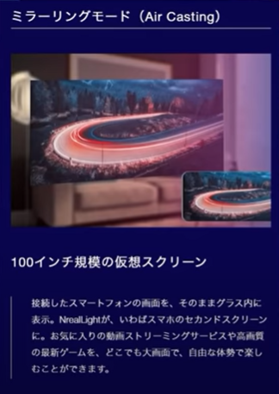
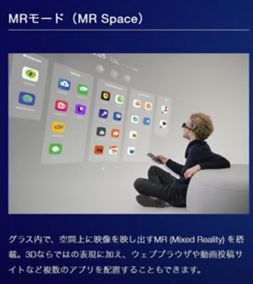
■使用イメージ
対応スマートフォンでは
マルチウィンドウ表示が可能
スピーカーも眼鏡内に埋め込まれているので
動画視聴をグラス1つで楽しめる
https://www.youtube.com/watch?v=vg2gqVQ-WHI

Slide 5
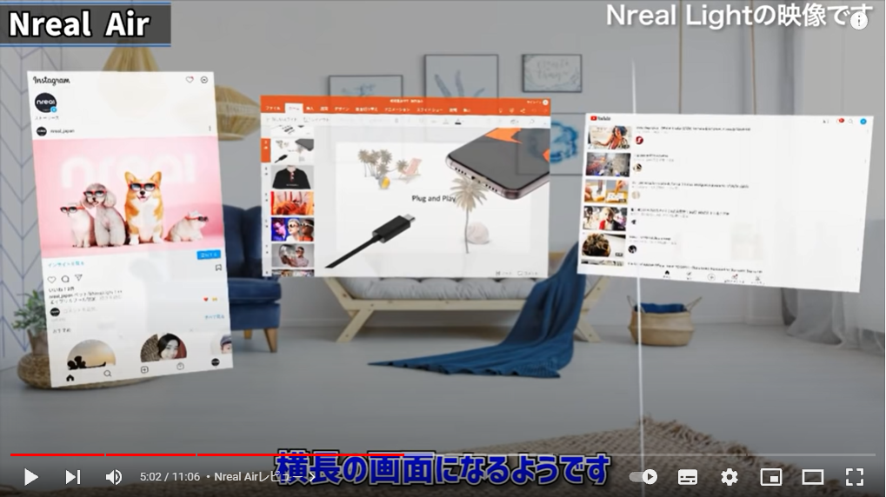
https://www.youtube.com/watch?v=vg2gqVQ-WHI

Slide 6
動画埋め込み https://www.youtube.com/watch?v=vg2gqVQ-WHI

Slide 7
■ 感想
76gの軽さ ＝ 一般の眼鏡は 10～30g に比べれば、重いですが、
既存のVRグラス ARグラスに比べれば 使用感はいいのかなと思いました。
今まで、スマートグラス自体は 20xx年に発売されたものの、大手通信会社が一般向けに販売するのは
今回が初めてかと思うので、実用されるものになるかなという感想です。
CIS技術との関連。
以前のCIS技術紹介でカメラを内部に埋め込む技術があったが
使用されている。
SCKでもARは一つの注力分野との紹介があったが、
既存は業務用特価（遠隔支援・ピッキング作業補助）だったが
一般に広がりを見せそう。
今年の12月発売は意外な程、速いと感じた。
スマートフォンに限らず、パソコンと連携したら出張時などもトリプルディスプレイが
使えるのでは？
アプリ開発について、KDDIスマートグラス「NrealLight」は見たものをAIが自動翻訳してくれる
話相手の話も自動翻訳 ロゼッタが開発も既存であり。
色々な用途で使われそう。
スマートフォン連携で、USBの優先接続でワイヤレスではない。
実使用時に多少のわずらわしさがあるかもしれない。
ARグラスはスマートフォン連携 置き換わるものではないが
スマートウォッチ同様、一般の人にも普及していくのかなと思いました。
・スマートウォッチってどれくらい普及しているもの？ スマートウォッチは音声操作が多い？
・使ってみたいと思った方いれば、どの機能を使ってみたいと思ったか教えてください。
興味ない、ここがだめ など思った方はそれでもいいですし、
ここが改良されたら使うのに、これができたら使うのに みたいなのってあるでしょうか？

Slide 8
Appendix

Slide 9
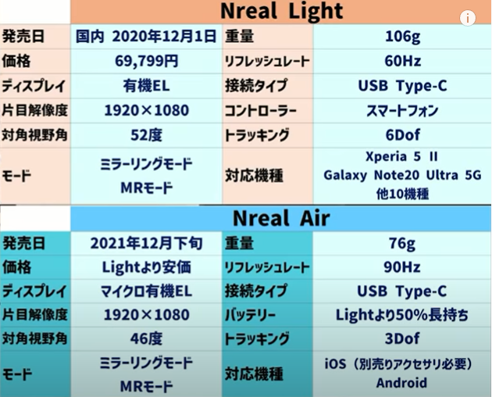
https://www.youtube.com/watch?v=vg2gqVQ-WHI

Slide 10
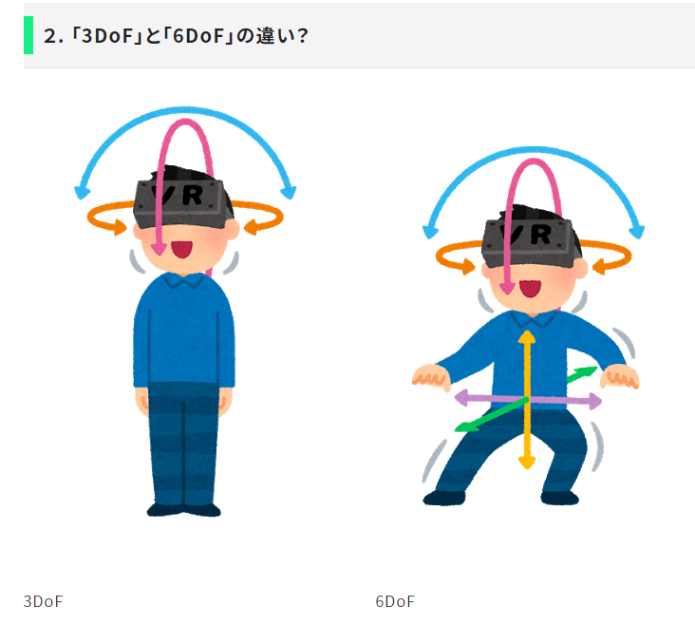
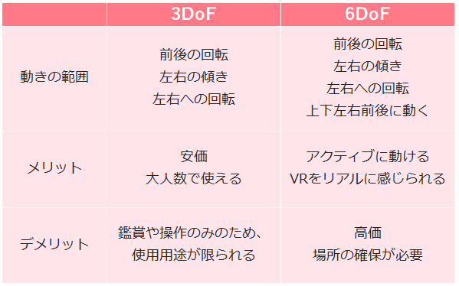
https://berise.co.jp/topics/20215010-2/
3DoFは、頭・首の“回転や傾き”に対応することができます。 3DoF対応ヘッドマウントディスプレイは、頭・の動きを感知して、上・下を向く、左・右を見る、斜め下・斜め上見るといった動きを認識することで、VR空間の映像やコンテンツを体験することが可能です。
6DoFは、3DoFの動きに加え、“移動”という動きを認識することが可能になります。具体的には、前後への移動と左右への移動、上下への移動という3パターンです。
頭の動きに加えて、体の動きを認知することが可能となるため、
VR空間内での動きが現実に近いものとして感じられます。
https://berise.co.jp/topics/20215010-2/

